Slide 1
Интегрированный урок.
История – литература.
Иван Грозный. Достоинства и недостатки великого государя.
(На примере исторических фактов и литературного произведения М.Ю. Лермонтова «Песня про купца Калашникова).

Slide 2


Slide 3
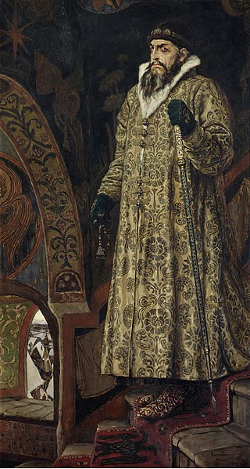

Slide 4
История и литература об эпохе Ивана Грозного

Slide 5
Чей портрет? | 10 | 20 | 25 | 50
Эпоха | 10 | 20 | 25 | 50
Оживи картину | 10 | 20 | 25 | 50
Ответь цитатой | 10 | 20 | 25 | 50
Подумай и ответь | 10 | 20 | 25 | 50

Slide 6
Кто стоит на пиру позади царя? Кто напротив? Кто по бокам? Почему?

Slide 7
Что пообещал Иван Грозный семье и братьям купца после его казни? За что такие привилегии?

Slide 8
Назовите плюсы и минусы правления Ивана IV Грозного.

Slide 9
Почему простой народ боялся появления опричников?

Slide 10
С какой птицей сравнивает автор царя Ивана Грозного во время пира?

Slide 11
Какие причины плохого настроения Кирибеевича предполагал царь?

Slide 12
Какой вопрос царя стал для купца Калашникова решающим?

Slide 13
Чем царь готов был помочь опричнику Кирибеевичу?

Slide 14
Удалой боец, буйный молодец,
В золотом ковше не мочил усов;
Опустил он в землю очи темные,
Опустил головушку на широку грудь —
А в груди была дума крепкая.

Slide 15
Вот нахмурил … брови черные
И навел на него очи зоркие,
Словно ястреб взглянул с высоты небес
На младого голубя сизокрылого…

Slide 16
Ходит плавно — будто лебедушка;
Смотрит сладко — как голубушка;
Молвит слово — соловей поет;
Горят щеки ее румяные,
Как заря на небе божием;
Косы русые, золотистые,
В ленты яркие заплетенные,
По плечам бегут, извиваются

Slide 17
Этот человек был высокообразован и бескорыстен, в Новгороде началась его церковная служба; он был автором духовно-публицистических произведений и одним из редакторов «Домостроя», имел огромное влияние на молодого царя, последовательно утверждал величие и могущество царской власти, но заслужил только подозрительность и недоверие, что привело его в ссылку на Соловки, где он и умер.

Slide 18
Почему Иван Грозный ввел опричнину?

Slide 19
Почему Иван Грозный упразднил опричнину?

Slide 20
Чем царь Иван Грозный отличался от предыдущих правителей Руси?

Slide 21
О каком событии идёт речь? Назовите дату.
16 января в Успенском соборе Московского Кремля состоялась торжественная церемония. Звон церковных колоколов, всеобщее ликование - все это представляло собой большой, красочный праздник.
Митрополит Макарий, возложив животворящий крест, бармы, золотую цепь и шапку Мономаха, совершил, таким образом, обряд миропомазания..

Slide 22
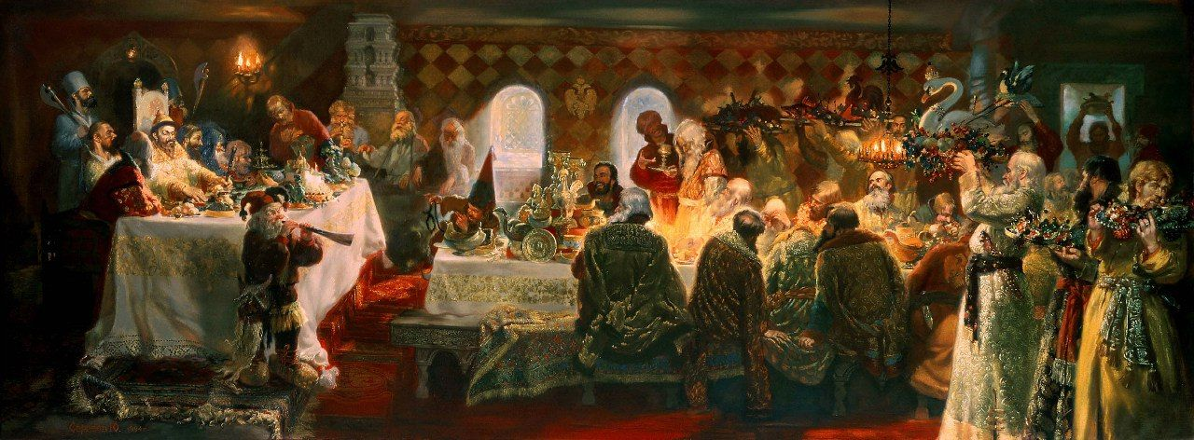

Slide 23
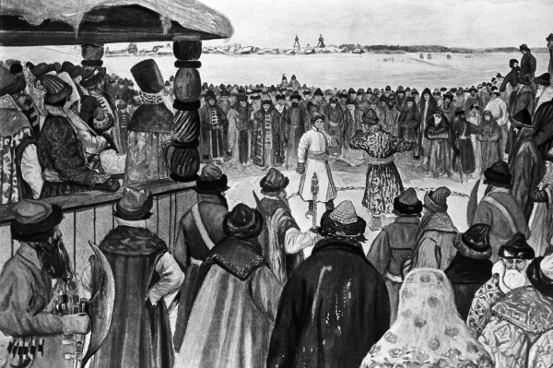

Slide 24
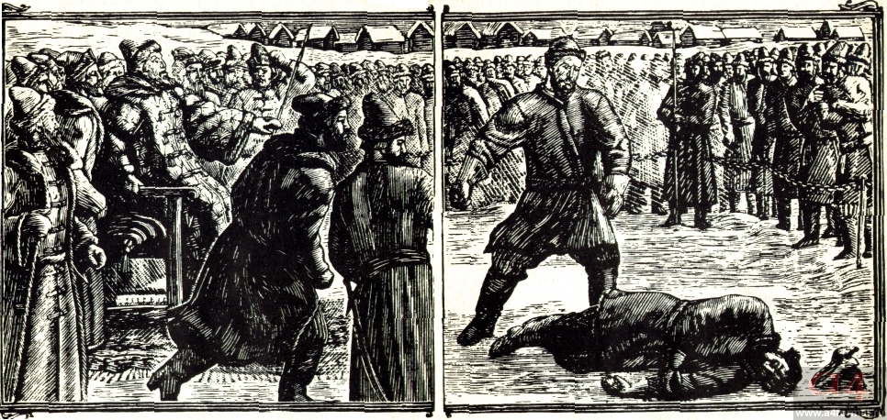

Slide 25
